Slide 1
AFKG: LES ATELIERS DU MEDOC 2015
MASSAGES MYOFASCIAUX AUTOGENES

Slide 3
INTRODUCTION
Théorie: actine+myosine=contraction
Réalité : stress sur tissus=troubles
Traitements de ces perturbations pour performer
Trouver une technique abordable, pratique et efficace

Slide 4
INTRODUCTION
Les techniques d’auto-massage sont maintenant communément utilisées par les professionnels de l’entrainement et les spécialistes de la rééducation du mouvement pour traiter les tissus mous

Slide 5
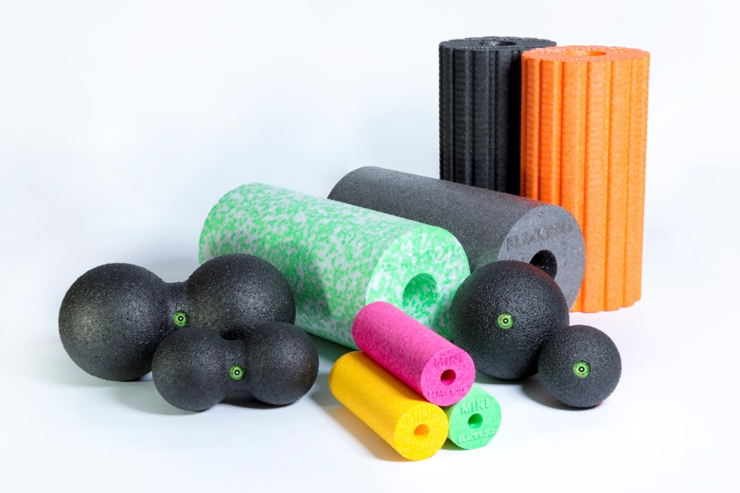
Qu’est ce que c’est?
Massage myofascial autogène, auto-massages ou SMR (self myofascial release)
Une forme de thérapie manuelle
Traitement des tissus mous que l’on pratique manuellement sur soi-même à l’aide d’outils

Slide 6
FASCIA
Schleip et al. (2012) «tissus mous composant le tissu conjonctif qui imprègne la totalité du corps humain (et) qui fait partie d'un large fuselage représentant un système de transmission de force de tension. »

Slide 7
GUIMBERTEAU: micro-anatomie interne

Slide 8
GUIMBERTEAU: totale continuité des tissus entre eux
Toile d’araignée 3D fibreuse, gluante, de protéines humides
Fascia retiens nos cellules entre elles

Slide 9
IMPORTANCE DU FASCIA
Equilibre entre stabilité et mobilité
Absorbation des chocs
Récupération après blessure
Défense contre infection
Haute performance

Slide 10
MYERS: MYOFASCIAL LINES

Slide 11
MYOFASCIAL RELEASE
Techniques de thérapies manuelles destinées à traiter les zones indurées du fascia étant la cause de douleurs, de dysfonction et potentiellement de restriction de la circulation sanguine

Slide 12
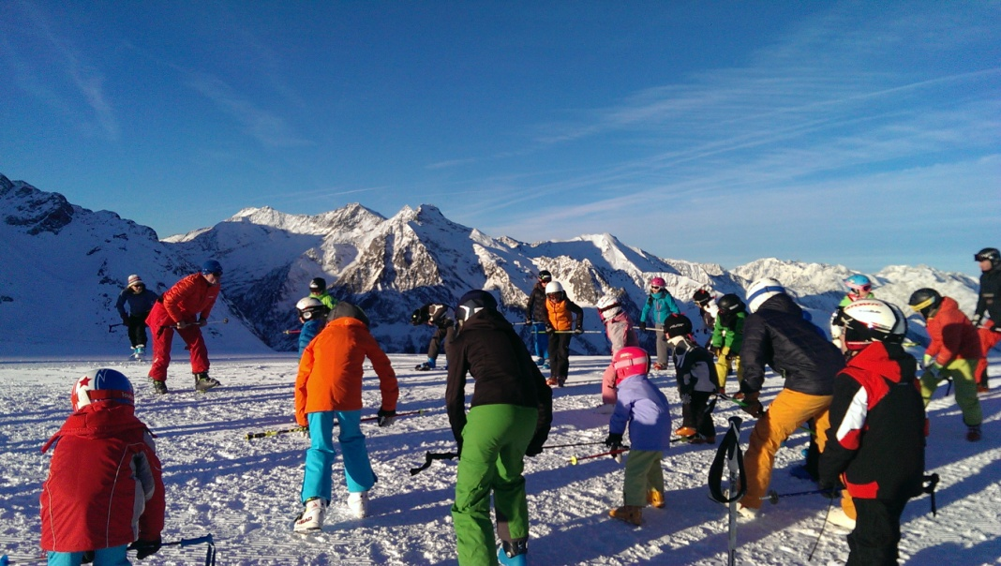
MASSAGE MYOFASCIAUX AUTOGENES
Pratique
Faible encombrement
Utilisation quotidienne
Peu onéreux
Séance de groupe
Elément de la prise en charge personnelle

Slide 13
EFFETS ET MECANISMES
http://www.strengthandconditioningresearch.com/

Slide 14
EFFETS DES MMA
Flexibilité: augmentation de la flexibilité à court terme, jusqu’à 10min après traitement. Impossible de déterminer une relation dose-réponse
Performance: pas d’incidence sur la performance athlétique à court terme

Slide 15
EFFETS DES MMA
DOMS: réduction de la douleur perçue et augmente la pression à laquelle survient le seuil de douleur pendant les 48h suivant l’exercice
ROM: augmentation de l’amplitude articulaire sur le long terme avec des programmes supérieur à 2 semaines

Slide 16
EFFETS DES MMA
Récupération: il y a des indications en faveur d’une amélioration de la récupération par des effets modulant l’activité du système nerveux parasympathique.
Diminue la raideur artérielle
Amélioration de la fonction du tissu endothélial

Slide 17
MECANISMES POUR AUGMENTER LE ROM
Mécanismes mécaniques

Slide 18
MECANISMES POUR AUGMENTER LE ROM
Mécanismes neurophysiologiques

Slide 19
MECANISMES POUR AUGMENTER LES DOMS

Slide 20
CONCLUSIONS SUR LES MECANISMES
A l’heure actuelle rien n’est clair
ROM: plutôt un mécanisme neurophysiologique impliquant des changements aigus de l’activité musculaire (Autogenic inhibition)
DOMS: plutôt une inhibition du feedback douloureux (Gate control)

Slide 21
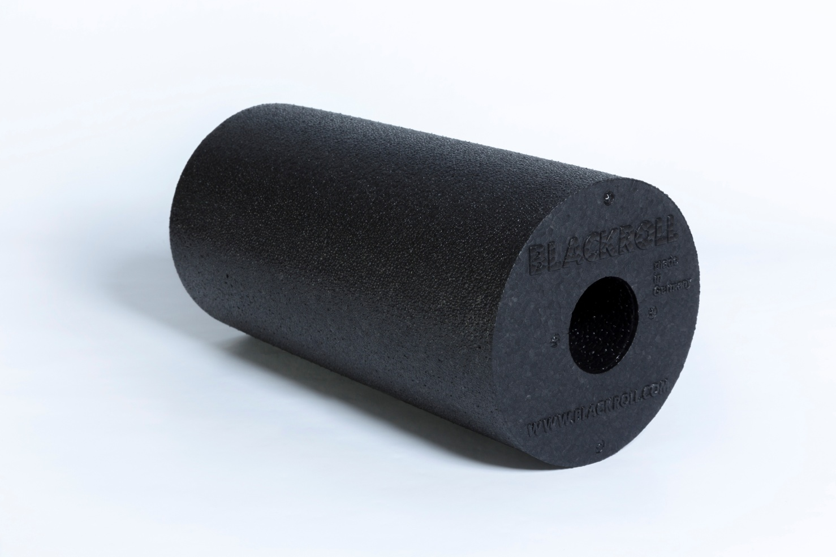
APPLICATIONS

Slide 22
APPLICATIONS
Avant l’effort (entrainement ou compet)
Pillar Prep
Massage assez rapide
Flushing
Attitude active
Priorité masses musculaires
1 série 45s : total séance 5-7 minutes

Slide 23
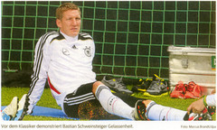
APPLICATIONS
Après l’effort
Massage lent (drainage)
Flushing; TP
Trigger Points et masses musculaires
Entre 60-90s: total séance 10-15 minutes

Slide 24
APPLICATIONS
A distance lors de séance de régénération ou de corrections
Objectif: travail de l’amplitude articulaire
Flushing; TP; Cisaillement
Mélangé avec des exercices de stretch/mobilité articulaire
Objectif secondaire: trigger points
Séance de 45min à 1heure

Slide 25
PRATIQUE

